Slide 1
ГБПОУ НСО «НОВОСИБИРСКИЙ ПРОФЕССИОНАЛЬНО-ПЕДАГОГИЧЕСКИЙ КОЛЛЕДЖ»
Опыт сетевого взаимодействия по вопросам подготовки педагогических кадров для инклюзивного профессионального образования в Новосибирской области
Елизавета Александровна Рузанкина,
к.филос.н., зав. отделением
инклюзивного образования
Новосибирск, 2019
Notes:
В данном разделе тезисно описывается ситуация и параметры соответствующей области (относительно объекта управления) до начала реализации проекта с использованием изображений, графиков и таблиц. Также обозначается проблема, на решение которой направлена реализация данного проекта. При необходимости количество слайдов по данному разделу может увеличиваться.

Slide 2
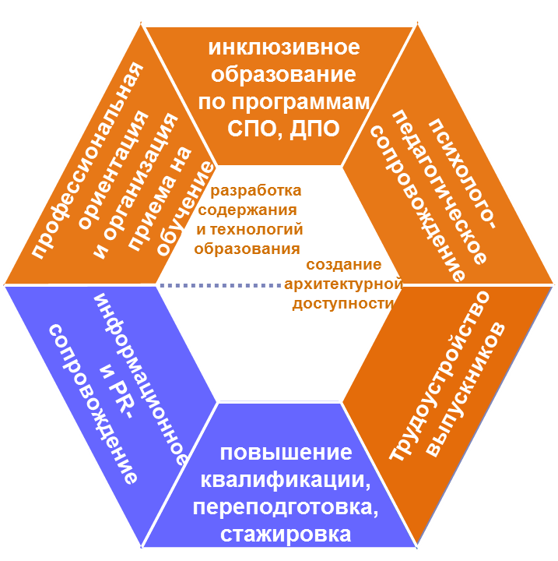
Модель функционирования региональной системы инклюзивного профессионального образования
ГБПОУ НСО «Новосибирский профессионально-педагогический колледж»
ОБЩЕОБРАЗОВАТЕЛЬНЫЕ И СПЕЦИАЛЬНЫЕ (КОРРЕКЦИОННЫЕ) ШКОЛЫ НОВОСИБИРСКОЙ ОБЛАСТИ
.
НЕКОММЕРЧЕСКИЕ И ОБЩЕСТВЕННЫЕ ОРГАНИЗАЦИИ ИНВАЛИДОВ, СОЦИАЛЬНО ОРИЕНТИРОВАННЫЕ ОРГАНИЗАЦИИ НОВОСИБИРСКОЙ ОБЛАСТИ
.
модернизация организационно-
технологической
инфраструктуры
РЕСУРСНЫЕ ЦЕНТРЫ ПРОФЕССИОНАЛЬНЫХ ОБРАЗОВАТЕЛЬНЫХ ОРГАНИЗАЦИЙ НОВОСИБИРСКОЙ ОБЛАСТИ
ЦЕНТРЫ ЗАНЯТОСТИ НАСЕЛЕНИЯ НОВОСИБИРСКОЙ ОБЛАСТИ
ПРЕДПРИЯТИЯ РЕГИОНА – социальные партнеры
по профилю реализуемых адаптированных профессиональных образовательных программ СПО и программ профессиональной подготовки
Notes:
Положение о формировании системы независимой оценки качества профессионального образования, утвержденного Министром образования и науки Российской Федерации А.А.Фурсенко и Президентом Российского союза промышленников и предпринимателей А.Н.Шохиным (2009г.) определяет субъекты Системы, в том числе образовательные учреждения.
Есть государственный надзорный орган Росстандарт, который задает требования « для различных категорий лиц, занятых в сфере сварочного производства, с необходимостью подтверждения соответствия».
Определена структура - Национальное агентство контроля и сварки (НАКС), осуществляющая сертификацию технологий в области сварочного производства и сертификационную оценку персонала. У этой структуры есть представительства на территории Красноярского края – ООО «Головной аттестационный центр Средне-Сибирского региона» (ГАЦ ССР).
ГАЦ ССР осуществляет оценку по многим видам стандартов, нормам, правилам, техническим условиям, в том числе и по международным стандартам ИСО. На базе Профессионального лицея №54 создается экзаменационный центр по сертификации в соответствии с международными стандартами ИСО, включающий: сертификационный пункт (офис), лабораторию сертификационных испытаний по ручной дуговой сварке, лабораторию сертификационных испытаний по автоматической и полуавтоматической сварке, лабораторию неразрушающего контроля сварных соединений, сертифицированную Росстандартом. Лаборатория обеспечена компьютеризированным лабораторным оборудованием для минимизации человеческого фактора при оценке качества работы претендента. Подготовку и практические испытания осуществляют специалисты, сертифицированные организациями Росстандарта, в том числе инженерно-педагогические работники лицея. На основе лабораторного анализа контрольного сварного соединения экзаменационный центр выдает заключение о соответствии выполненной работы требованиям стандарта. ГАЦ ССР по представленному заключению выдает международный сертификат на право выполнения конкретного соединения в производственных условиях.
Создание Экзаменационного центра по сертификации обеспечит новое качество профессиональной подготовки выпускников сварочного производства для высокотехнологичных производств, внедряющих систему качества. В рамках вступления РФ в ВТО конкурентоспособность предприятий определяет наличие сертифицированных специалистов в соответствии с требованиями стандартов ИСО.

Slide 3
Региональная базовая организация инклюзивного профессионального образования - ГБПОУ НСО «Новосибирский профессионально-педагогический колледж»
привлечение абитуриентов с инвалидностью и ОВЗ к получению среднего профессионального образования в регионе и сопровождение инклюзивного образования в профессиональных образовательных организациях Новосибирской области
…
…
Центр воспитания и социальной работы
Психолого-педагогическое сопровождение
Социо-культурная реабилитация
Организация адаптивной физкультуры
Волонтерское движение
Отделение инклюзивного образования
Разработка и внедрение адаптированных программ
Индивидуальные траектории обучения
Дистанционное обучение
Психолого-педагогический консилиум
Служба содействия трудоустройству выпускников
ДПО и обучающие семинары
Временная занятость и работа с ВУЗами
Организация практик и стажировок с последующим трудоустройством
Региональный центр сопровождения приема в ПОО
Организация приемной кампании на обучение по программам СПО и программам профессионального обучения
Профконсультирование и диагностика
«Горячая линия» по вопросам инклюзии

Slide 4
Мероприятия базовой профессиональной образовательной организации, обеспечивающей поддержку региональной системы инклюзивного образования инвалидов и лиц с ОВЗ Новосибирской области
АДАПТИРОВАНИЕ ПРОФЕССИОНАЛЬНЫХ ОБРАЗОВАТЕЛЬНЫХ ПРОГРАММ
… реализуемых для обеспечения их доступности инвалидам и лицам с ОВЗ
ОРГАНИЗАЦИЯ ИНКЛЮЗИВНОЙ ФОРМЫ ОБРАЗОВАТЕЛЬНОГО ПРОЦЕССА
… для создания инфраструктуры подготовки кадров из числа инвалидов и лиц с ОВЗ
ВНЕДРЕНИЕ ТЕХНОЛОГИЙ СОПРОВОЖДЕНИЯ ИНКЛЮЗИВНОГО ПРОФЕССИОНАЛЬНОГО ОБРАЗОВАНИЯ
…организационно-педагогическое, психолого-педагогическое и социальное сопровождение
ФОРМИРОВАНИЕ СИСТЕМЫ СОВРЕМЕННЫХ ИНФОРМАЦИОННЫХ И ТЕХНИЧЕСКИХ СРЕДСТВ ОБУЧЕНИЯ
… организация дистанционного обучения для инвалидов, тьюторского сопровождения
РАЗРАБОТКА И РЕАЛИЗАЦИЯ ПРОГРАММ ОБУЧЕНИЯ ТЕХНОЛОГИЯМ ИНКЛЮЗИВНОГО ОБРАЗОВАНИЯ
…совершенствование системы повышения квалификации и переподготовки педагогических и управленческих кадров
ОРГАНИЗАЦИЯ И ПРОВЕДЕНИЕ СТАЖИРОВОК И МЕТОДИЧЕСКИХ СЕМИНАРОВ
…по вопросам инклюзивного образования для работников профессиональных организаций
ПРОВЕДЕНИЕ ИНФОРМАЦИОННОГО И PR-СОПРОВОЖДЕНИЯ МЕРОПРИЯТИЙ РЕГИОНАЛЬНОГО ИНКЛЮЗИВНОГО ОБРАЗОВАНИЯ
…проведение конференций и совещаний, «горячей линии» и консультаций для населения; создание и наполнение специализированного Интернет-ресурса сетевого взаимодействия
Notes:
…проведение конференций, совещаний и консультаций по вопросам функционирования региональной системы инклюзивного профессионального образования инвалидов и лиц с ограниченными возможностями здоровья; создание и наполнение специализированного Интернет-ресурса сетевого взаимодействия, подготовка и публикация статей, участие в семинарах-совещаниях, вебинарах по вопросам создания и деятельности базовой профессиональной образовательной организации

Slide 5
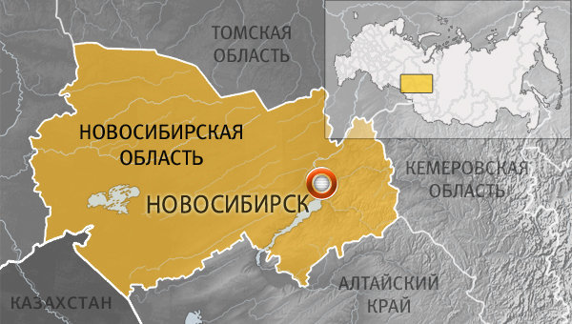
Проблемы развития инклюзивного образования
По данным мониторинга в РФ каждый третий родитель ребенка с инвалидностью и ОВЗ не хочет, чтобы он обучался с условиях инклюзивного образования
46% родителей испытывают трудности при устройстве в образовательную организацию ребенка-инвалида/ОВЗ и 16% получали отказ в приеме
В НСО не работают 73 % инвалидов и лиц с ОВЗ и только 27 %
инвалидов и лиц с ОВЗ готовы обучаться и работать, если будут условия
В системе СПО Новосибирской области трудоустраиваются 55-75% выпускников с инвалидностью и ОВЗ в зависимости от нозологий.
35% родителей отметили отсутствие доступной среды в образовательной организации и 20% - непонимание их проблем со стороны др.родителей
04
В РФ более 18 тыс.чел с инвалидностью (большинство) ориентированы на получение высшего образования, поскольку при поступлении в вузы существуют льготы для инвалидов

Slide 6
Проблемы развития инклюзивного образования
Подготовка кадров для инклюзивного образования
«Профессиональная неготовность кадров является основной проблемой развития инклюзии в образовании сегодня и требует развития определенной системы, ориентированной на изучение и распространение успешного опыта» (Алехина С.В. «Подготовка педагогических кадров для инклюзивного образования» )

Slide 7
Решения
Комплексная работа (повышение квалификации, стажировки, обмен опытом, участие в научно-практических, методических семинарах и конференциях и т. д.)
Формирование инклюзивной компетентности педагога
Создание системы наставничества в учебном заведении

Slide 8
Модель функционирования проекта «Наставничество педагогов в инклюзивном образовании»
Проект призван решить проблему эффективного обучения пед. работников технологиям инклюзивного образования и мотивационной включенности их в работу с обучающимися, имеющими ОВЗ и инвалидность.
Посредством системы наставничества начинающие педагоги инклюзивного образования смогут быстро освоить и активно применять современные методики обучения детей с ОВЗ и инвалидностью.
Проект поможет сформировать у педагогов такие профессиональные компетенции, которые позволят создать доступную и комфортную образовательную среду для детей с инвалидностью и ОВЗ в каждом профессиональном образовательном учреждении, что будет способствовать развитию кадрового потенциала системы инклюзивного профессионального образования Новосибирской области.
Практическая значимость проекта
Программа обучения наставников
Педагоги – наставники
БПОО
Педагоги-наставники и наставляемые по инклюзии ПОО региона
«Доступная» образовательная среда для обучающихся с инвалидностью и ОВЗ в СПО региона
Notes:
В данном разделе тезисно описывается ситуация и параметры соответствующей области (относительно объекта управления) до начала реализации проекта с использованием изображений, графиков и таблиц. Также обозначается проблема, на решение которой направлена реализация данного проекта. При необходимости количество слайдов по данному разделу может увеличиваться.

Slide 9
ИНКЛЮЗИВНОЕ ПРОФЕССИОНАЛЬНОЕ ОБРАЗОВАНИЕ НОВОСИБИРСКОЙ ОБЛАСТИ
ДОСТИГНУТЫЕ РЕЗУЛЬТАТЫ
Сформирована сеть инклюзивного СПО: 1 БПОО, 28 ПОУ, реализующих адаптированные образовательные программы, 16 ПОУ – высокая степень готовности в части доступности образовательных услуг.
Обучается: 164 инвалида, 547 студентов с ОВЗ
Обеспечена информационно-методическая поддержка, в том числе через вебинары и сайт БПОО http://www.nppk54.ru/
Свыше 500 человек педагогических и управленческих кадров СПО прошли обучение ДПО в сфере инклюзии за период 2016-2018 гг.
Достижения в Национальном чемпионате «Абилипикс»: 2016г. – 3 медали, 2017г. – 6 медалей, 2018г. – 9 медалей.
НАПРАВЛЕНИЯ РАБОТЫ
Профориентация детей с инвалидностью и ОВЗ и взрослых инвалидов
Сопровождение инклюзивного обучения
Содействие трудоустройству выпускников с инвалидностью
Региональный Чемпионат «Абилимпикс» 2016-2018 гг.
ОСНОВНЫЕ ЗАДАЧИ на 2019 Г.
формирование единой среды непрерывного инклюзивного образования Новосибирской области;
- активизация усилий по проведению просветительской и профориентационной работы среди обучающихся из числа инвалидов/лиц с ОВЗ и их родителей;
психолого-педагогическое сопровождение и адаптация обучающихся с инвалидностью и ОВЗ в социуме;
формирование «инклюзивной культуры» у педагогических и управленческих работников общеобразовательных и профессиональных образовательных организаций Новосибирской области;
тиражирование наставничества в рамках системы инклюзивного обучения.

Slide 10
КОНТАКТЫ
НОВОСИБИРСКИЙ ПРОФЕССИОНАЛЬНО-ПЕДАГОГИЧЕСКИЙ КОЛЛЕДЖ
сайт: http://www.nppk54.ru/
e-mail: ppk54@yandex.ru
Приемная, тел. 314-93-66
Отделение инклюзивного образования, тел. 314-18-70

